Slide 1

PC遠隔制御(IPMI)カードの構築
山本研究室
215K6036 グェンミントゥ

Slide 2
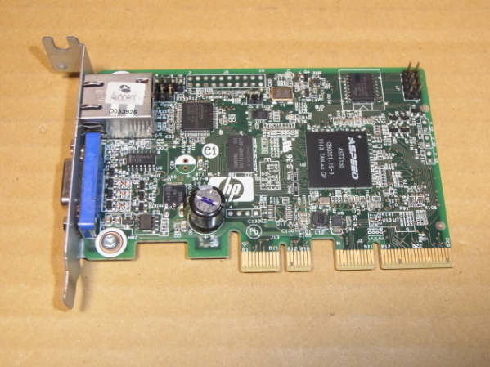
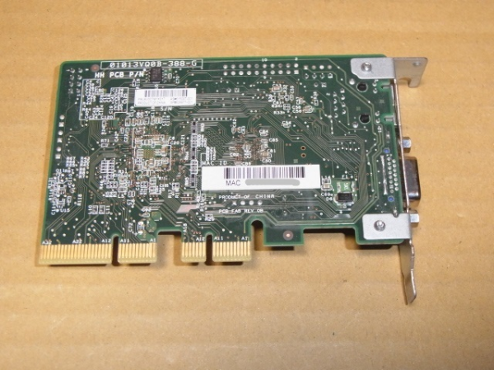
研究背景
IPMI(Intelligent Platform Management Interface)とはサーバのCPU、バス、ファン、温度センサ、電源などの基本コンポーネントの監視や遠隔制御などを行うためのインターフェースである。

Slide 3
研究背景
市販のIPMIカードは特定のサーバ用のマザーボードにしか対応しない
一般のマザーボードに対応できるIPMIモジュールを構築する。

Slide 4
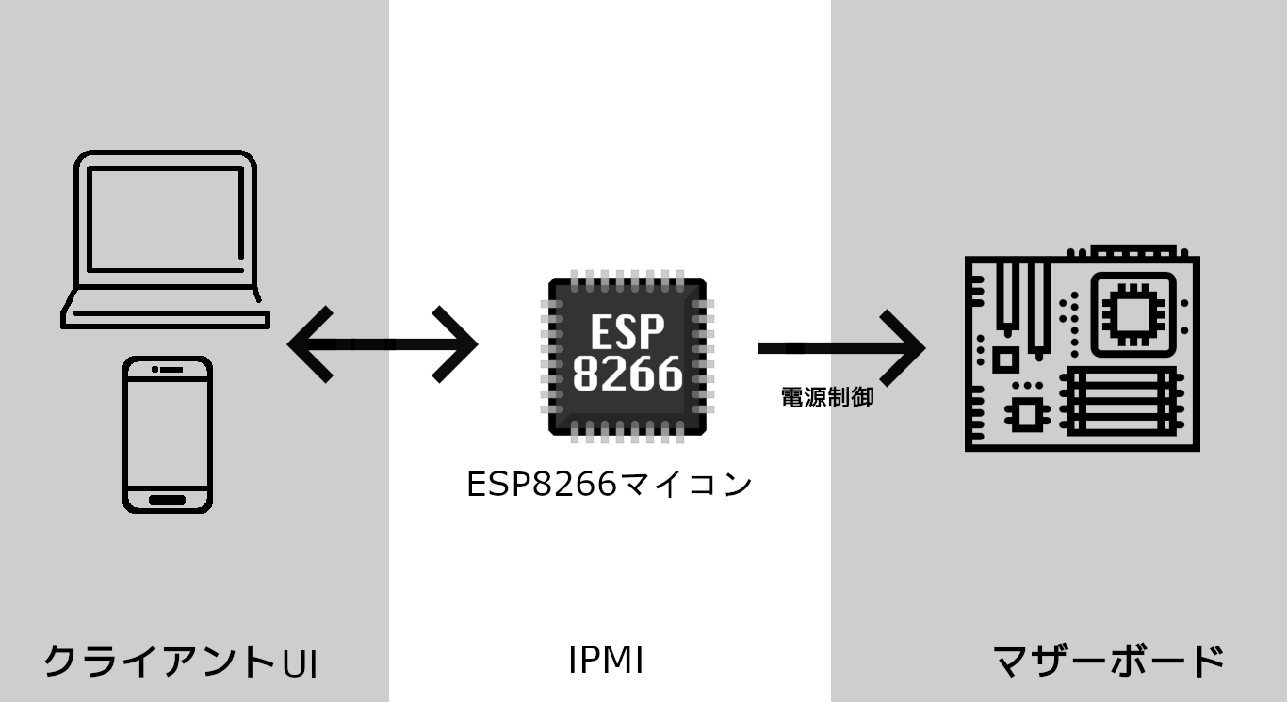
システム構成 v1

Slide 5
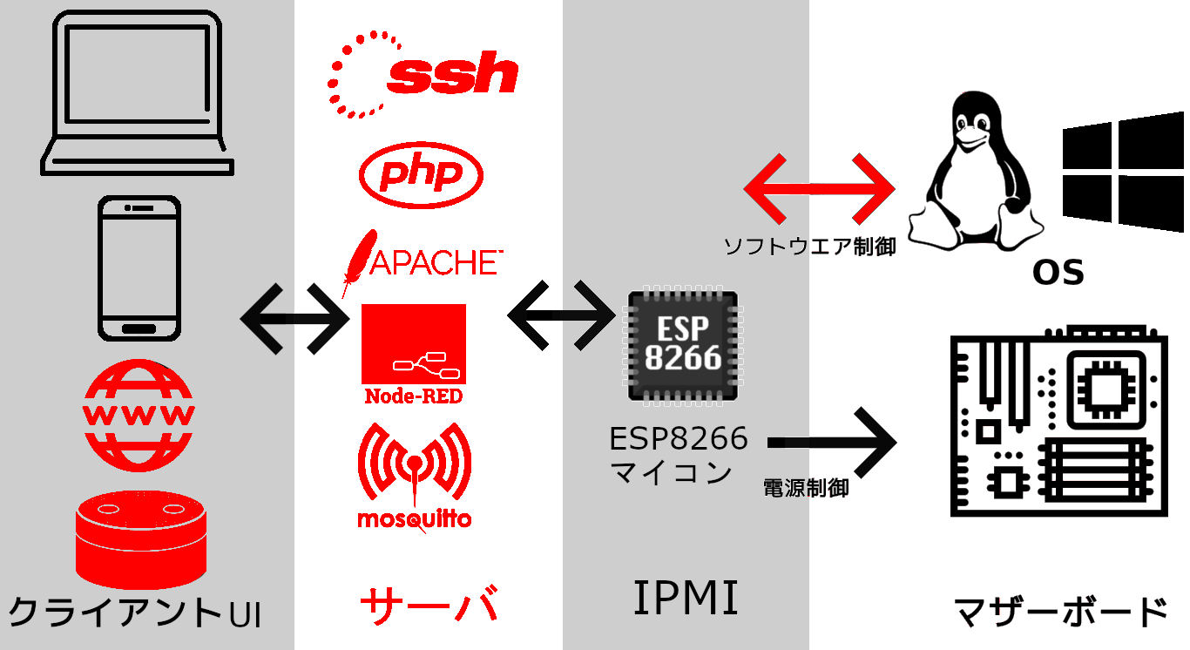
システム構成 v2

Slide 6
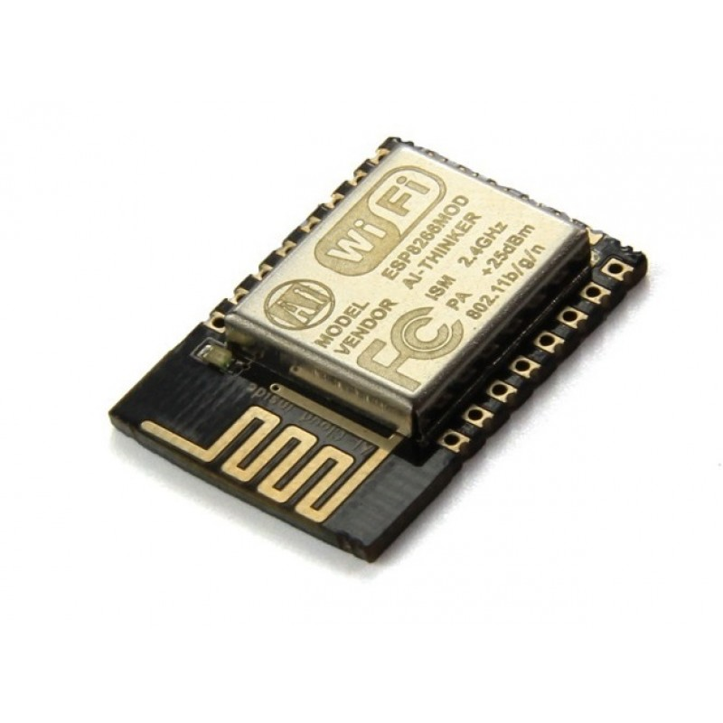
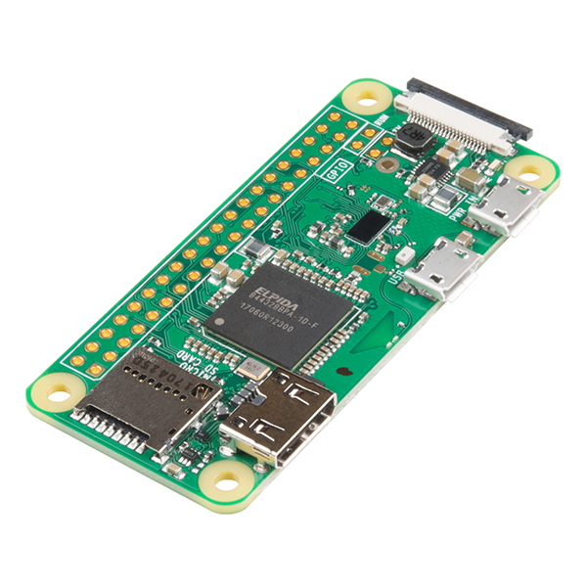
システム構成 v2改善
ESP8266のスペック
CPU : RISC 80MHz
メモリ：160KB
Flash: 4MB
(プログラム書き込み可能スペース:1MB)
Raspberry Pi Zero Wのスペック
CPU : ARM 1GHz
メモリ：512MB
OS : Debian linux

Slide 7
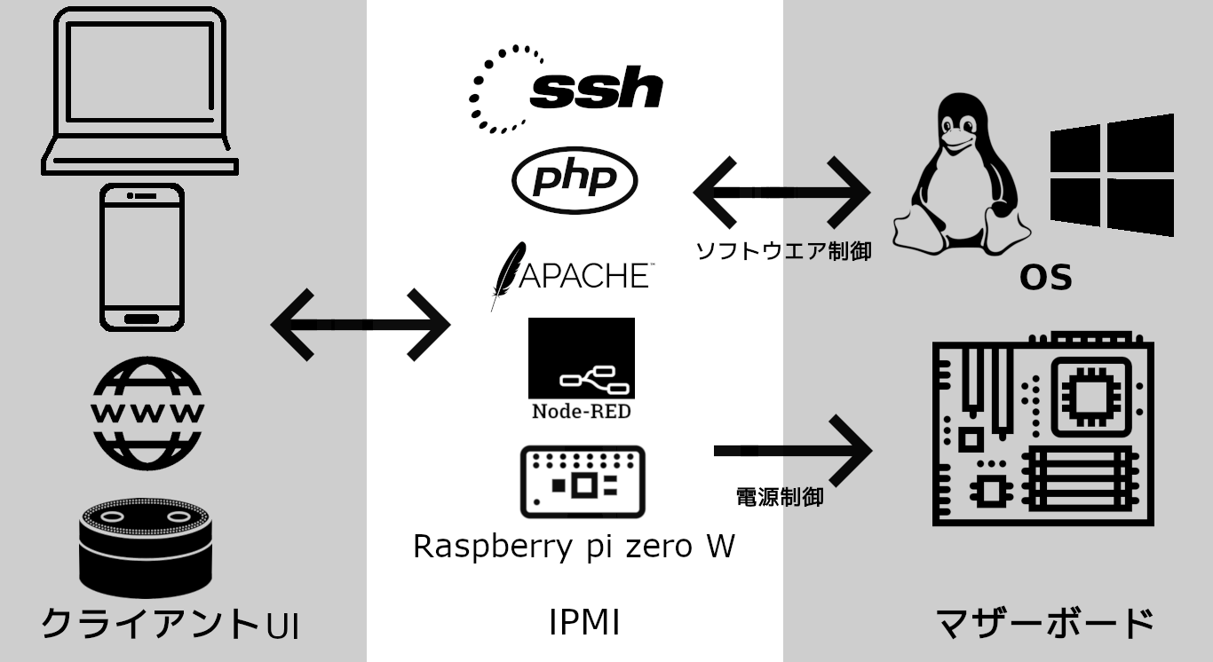
システム構成 v3

Slide 8
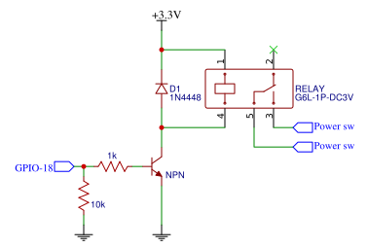
電源制御
ホストPCの電源がOFFの状態でも起動させるには物理的にマザーボードの電源スイッチを操作する。

Slide 9
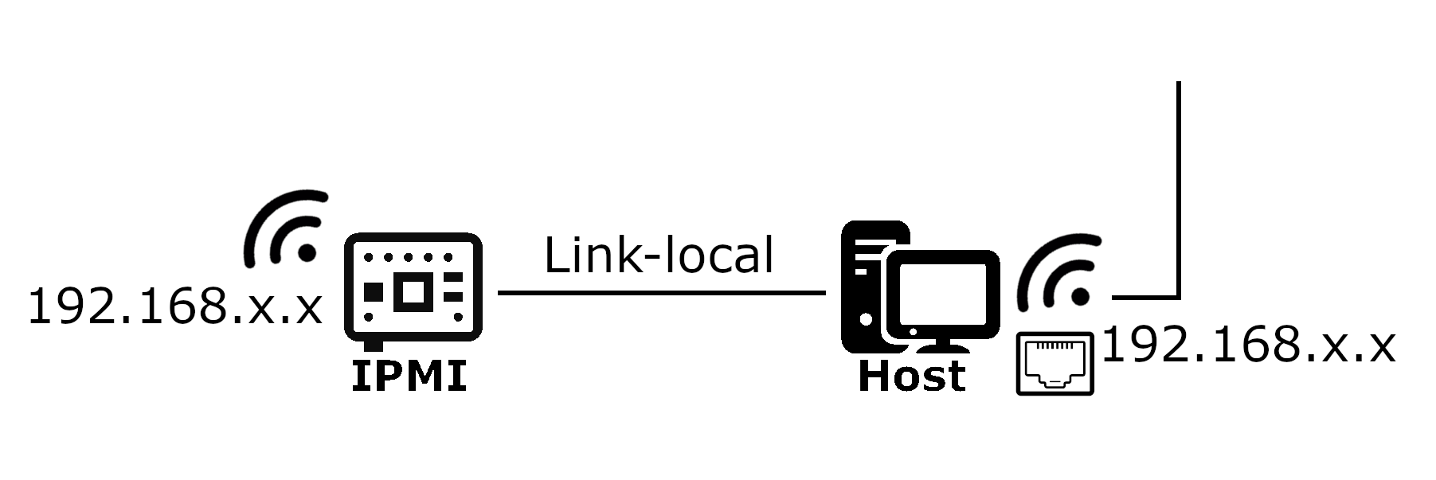
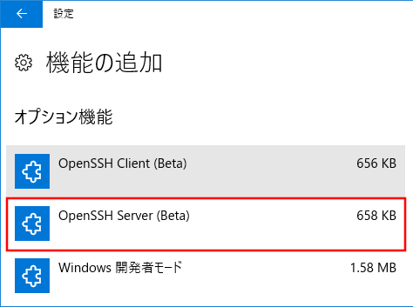
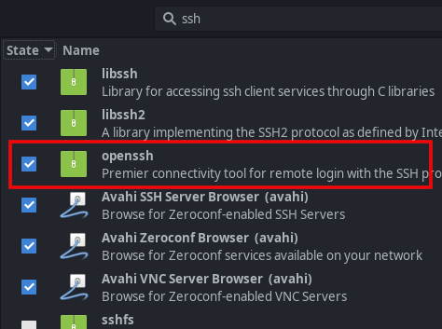
ソフトウエア制御
Raspberry Pi Zero W はUSBネットワークインタフェースとしてホストPCに接続しする。ホストPCを遠隔操作するためにSSH(セキュアシェル) プロトコルを利用する。

Slide 10
コマンドラインインターフェース
IPMIモジュールにインストールされたIPMIツールでホストPCの電源やソフトウエア制御を行う。
使用可能なコマンド
start/stop/restart : ホストPCを起動/シャットダウン/再起動する。
status : ホストPCの状態を表示する。
setup : IPMIモジュールの設定を行う。
shell : ホストPCのソフトウェア制御を行う。ホストPCがWindowsの場合はpowershell、Linuxの場合はbash/zshなどに接続する。
help : IPMIのマニュアルを表示する。
version : IPMIのソフトウェアバージョンを表示する。

Slide 11
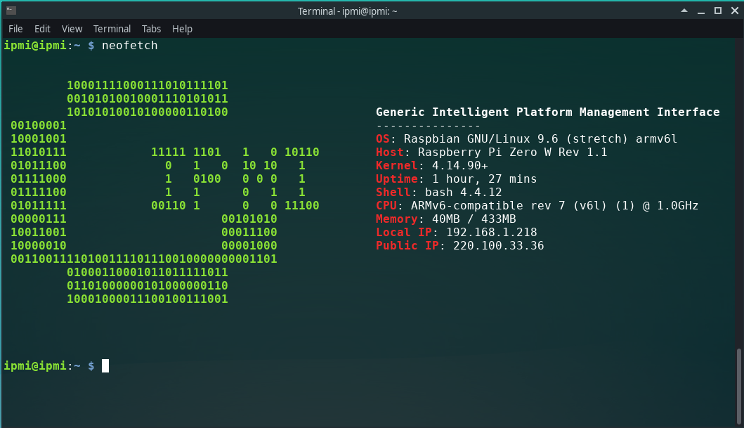
コマンドラインインターフェース
パソコンのコマンドラインインターフェース

Slide 12
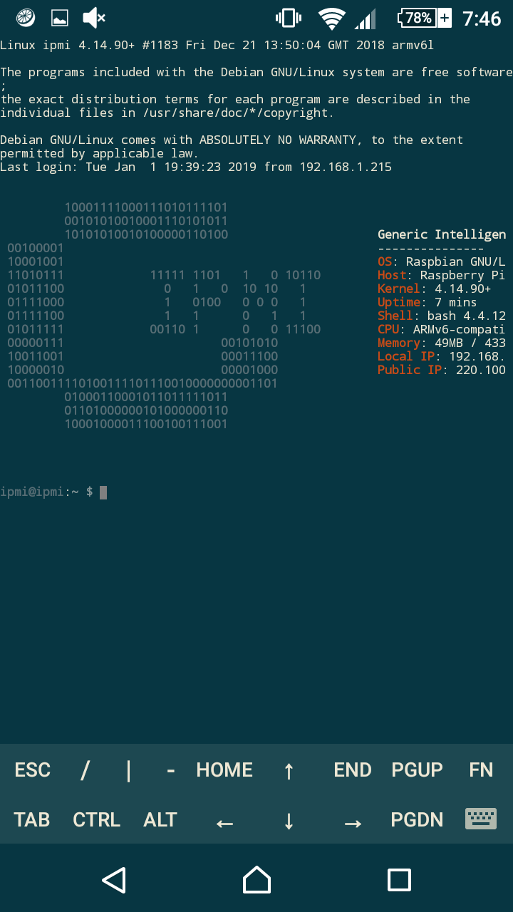
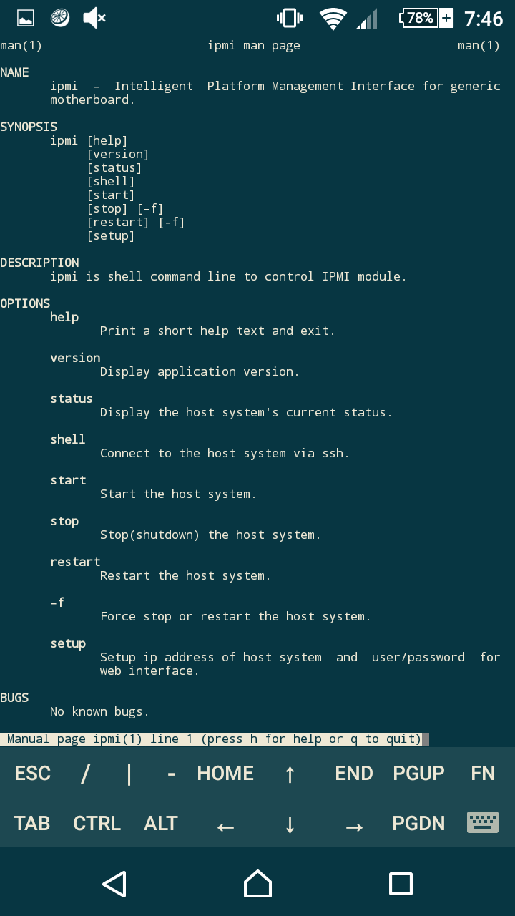
スマートフォンのコマンドラインインターフェース

Slide 13
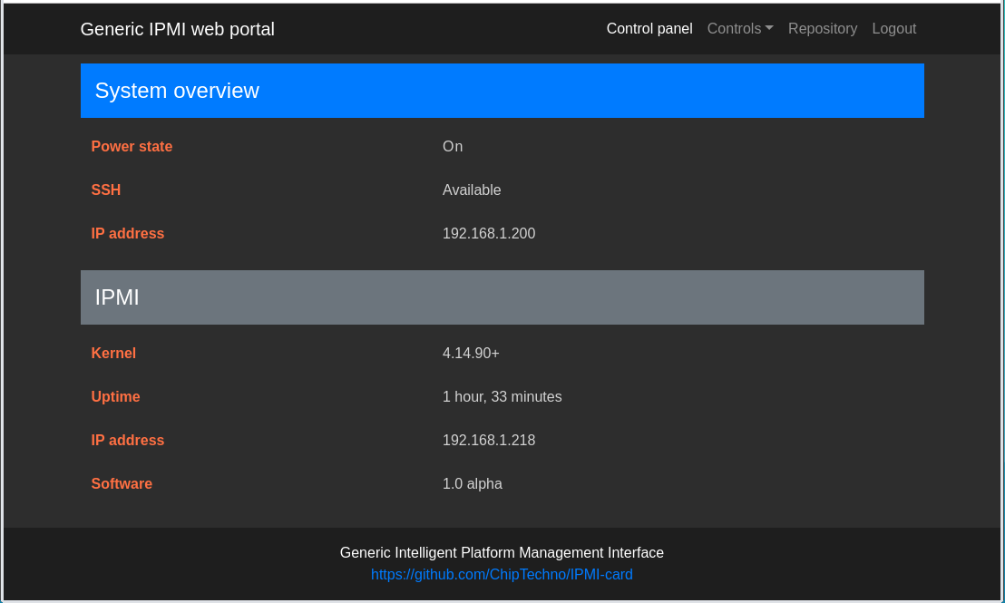
ウェブインターフェース
ウェブインインターフェースでホストPCの監視や電源制御を行うことができる。ウェブインインターフェースはBootstrapフレームワークを利用することでアクセス端末の画面サイズによって適切なレイアウトを提供する。
パソコンのウェブインターフェース

Slide 14
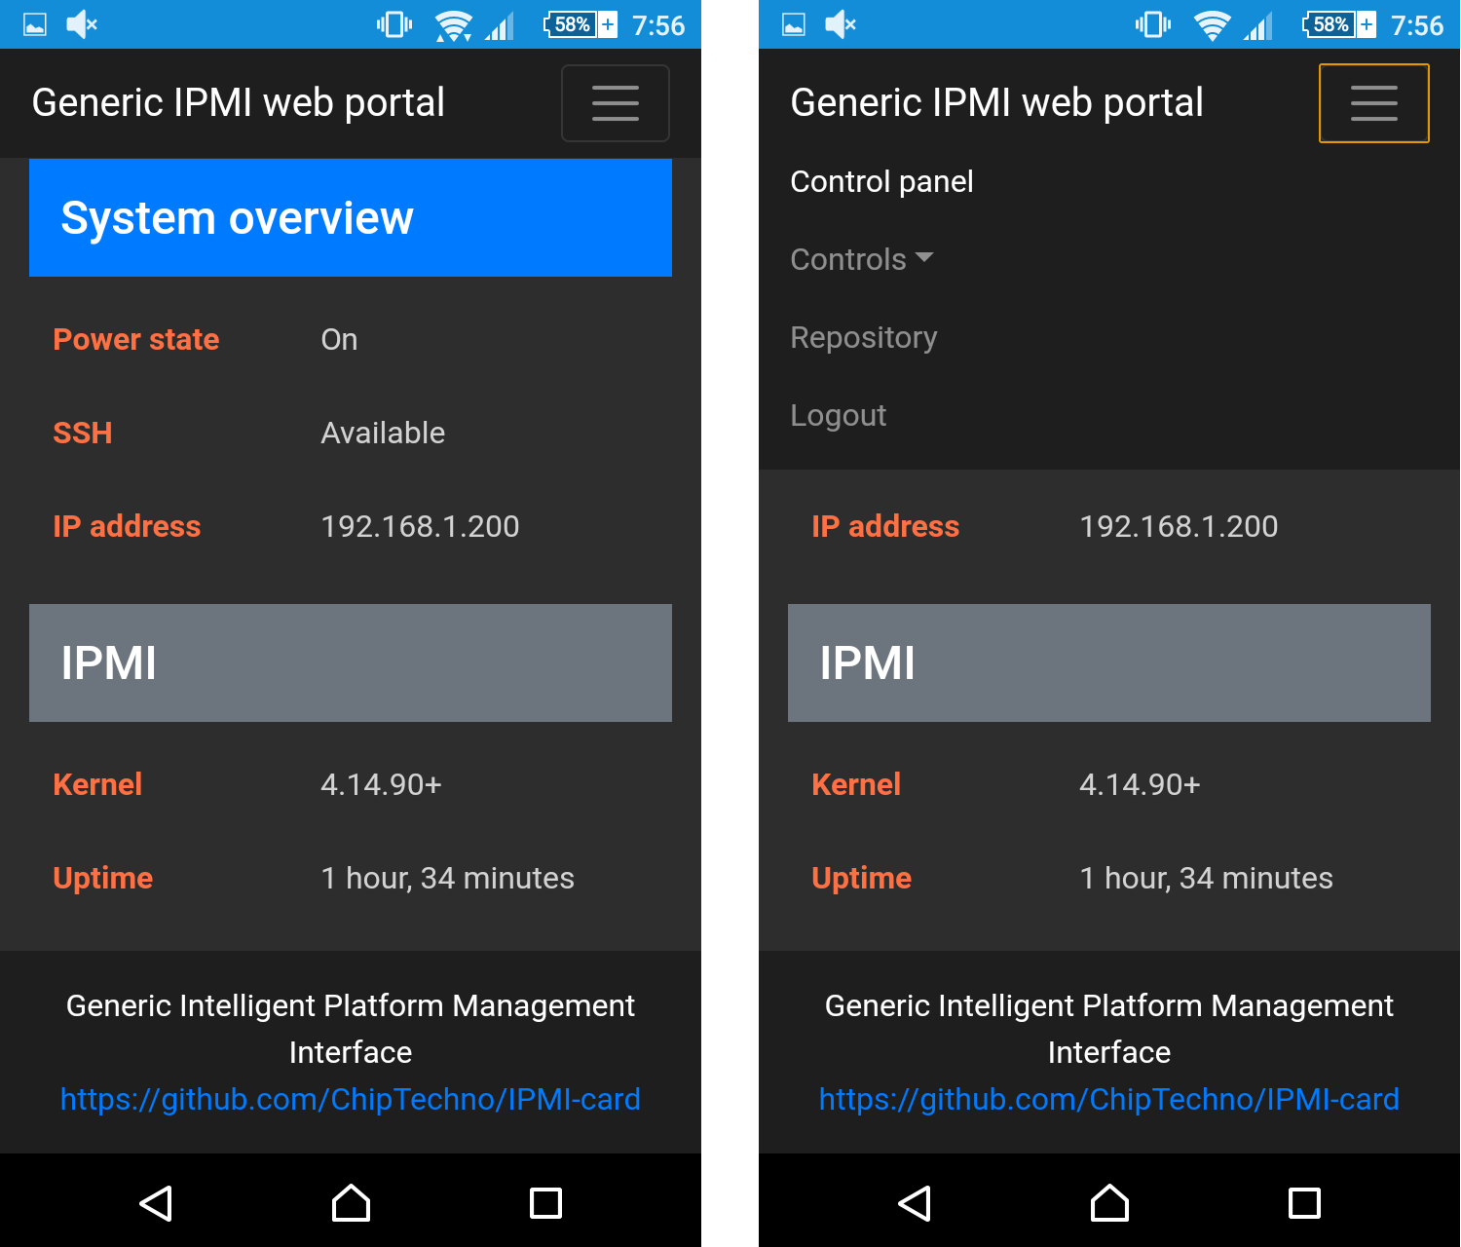
ウェブインターフェース
スマートフォンのウェブインターフェース

Slide 15
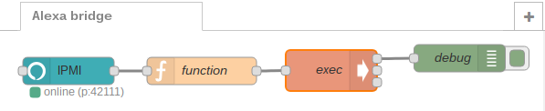
スマートスピーカーインターフェース
スマートスピーカーインインターフェースはnoderedを利用し、スマートスピーカーとの連携を行う。
スマートスピーカーは命令入力に適さないため、使用可能な機能は電源制御のみとなる。

Slide 16
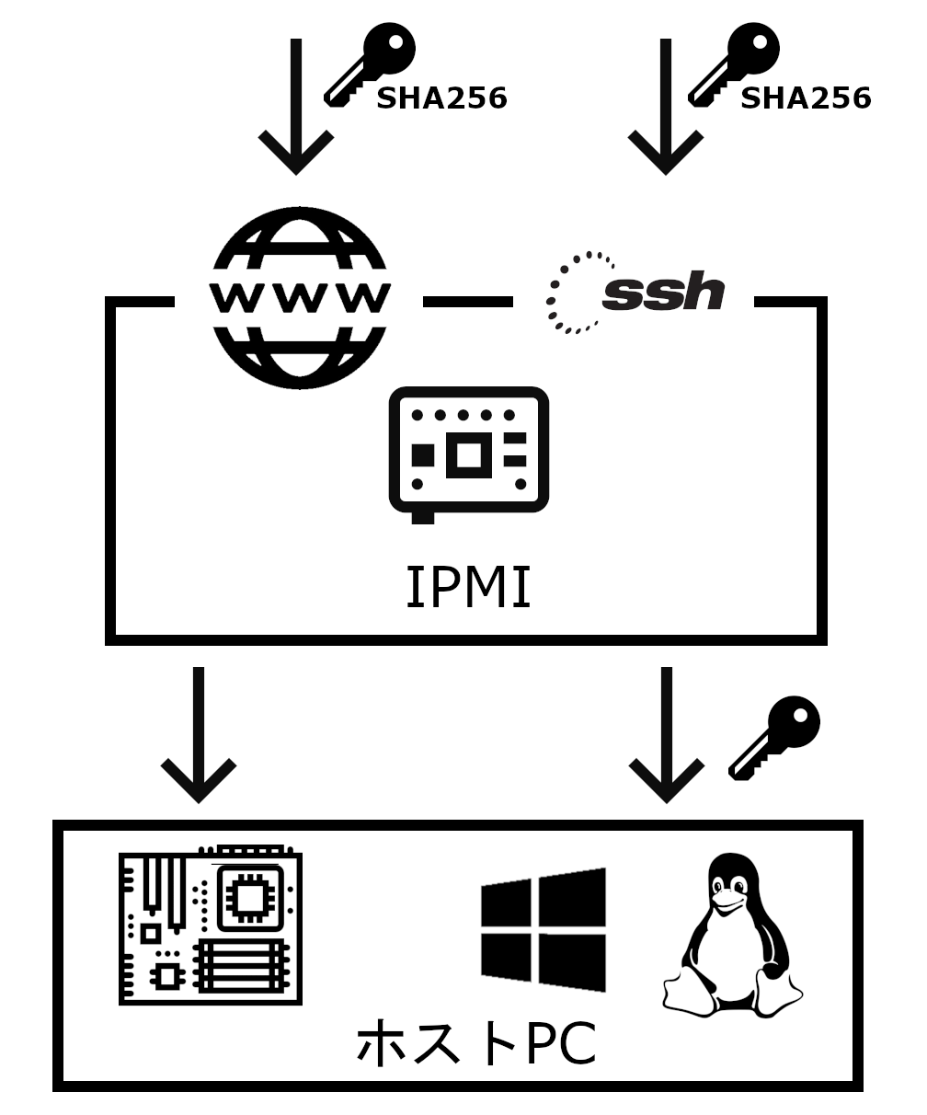
セキュリティ
IPMIやホストPCにアクセスするためのIDやパスワードはSHA256のハッシュ関数で暗号化しIPMIモジュールの設定ファイルに保存する。

Slide 17
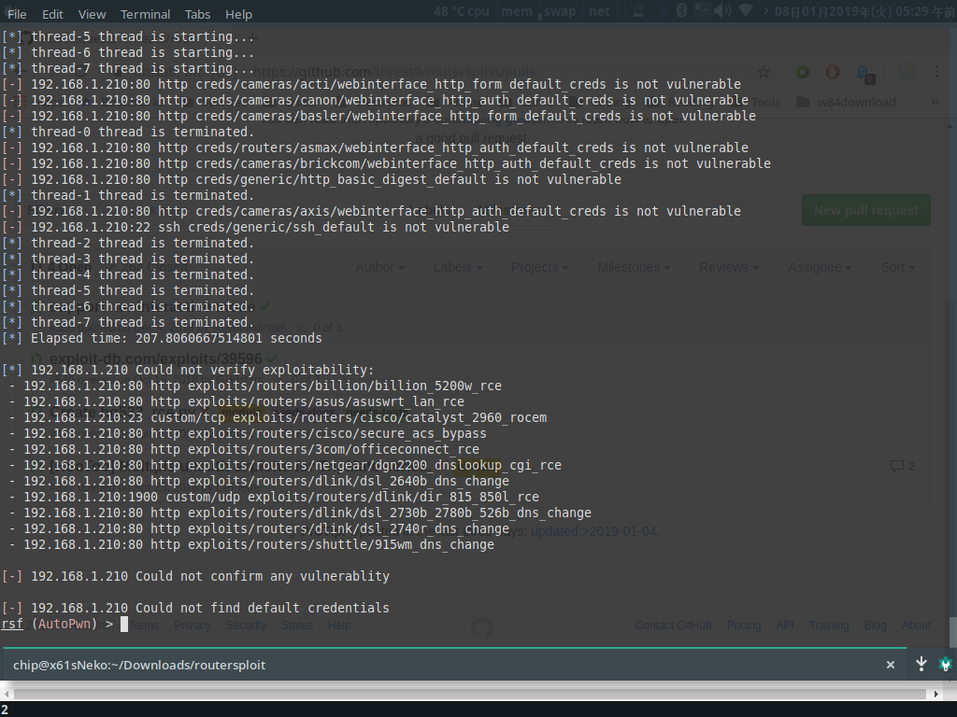
Routersploitによるペネトレーションテスト

Slide 18
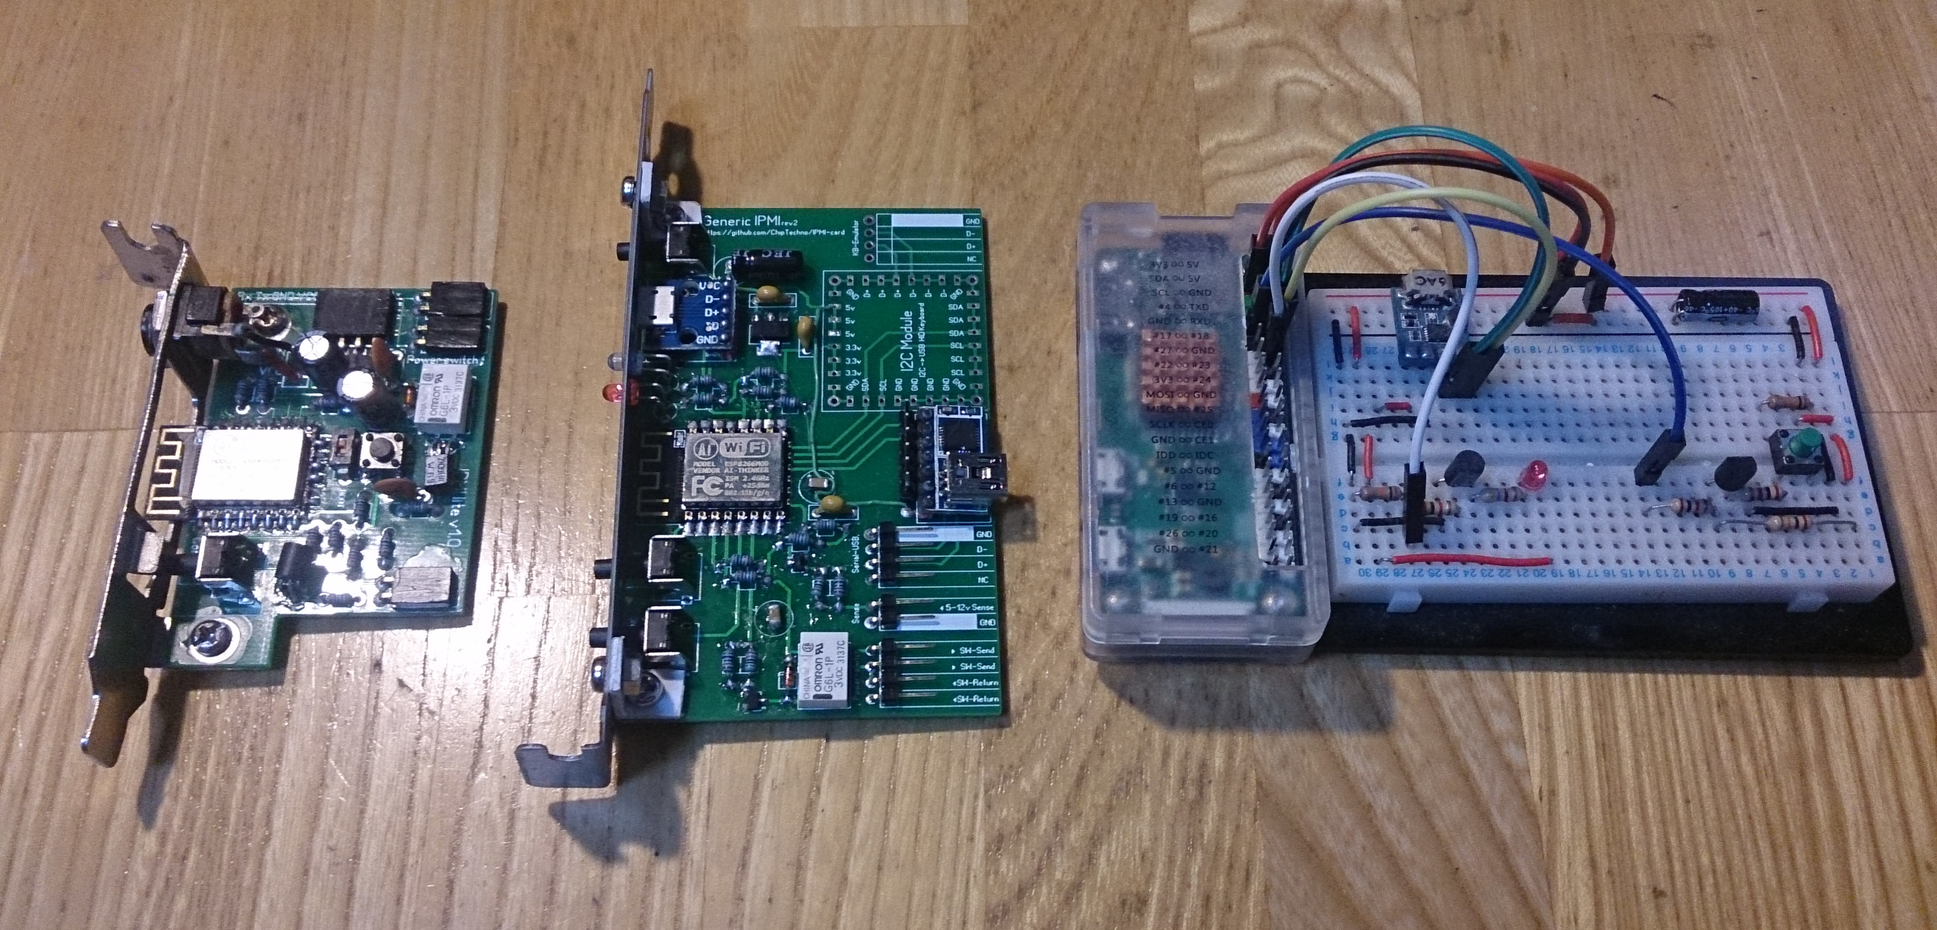
試作

Slide 19
まとめ
本研究ではRaspberry Pi Zero Wを用いてパソコン遠隔操作装置（IPMI）の構築を行った。作成した装置で、ホストPCの電源やネットワーク状態と関係なく遠隔操作を行うことができた。
本研究で使用したRaspberry Pi Zero WはネットワークインターフェースカードとしてホストPCのマザーボードに接続するため、OSが起動する前のBIOS段階では電源制御以外の遠隔操作機能は使用できない。今後の課題として、BIOSの設定画面にも遠隔操作を行うことができれば、利便性が向上すると考えられる。

